Slide 1

Умови виникнення електричного струму.
Сила струму.
Підготувала:
Токар Г.В.
(викладач фізики та астрономії)
ВПУ-19
м. Дрогобича

Slide 2
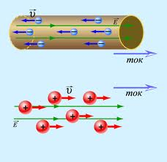
Електричним струмом називають впорядкований (напрямлений) рух електричних заряджених частинок.
За напрям струму прийнято вважати напрям руху позитивних зарядів.
У металах напрям струму є протилежним до напрямку направленого руху електронів.
.

Slide 3

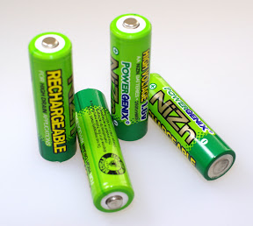
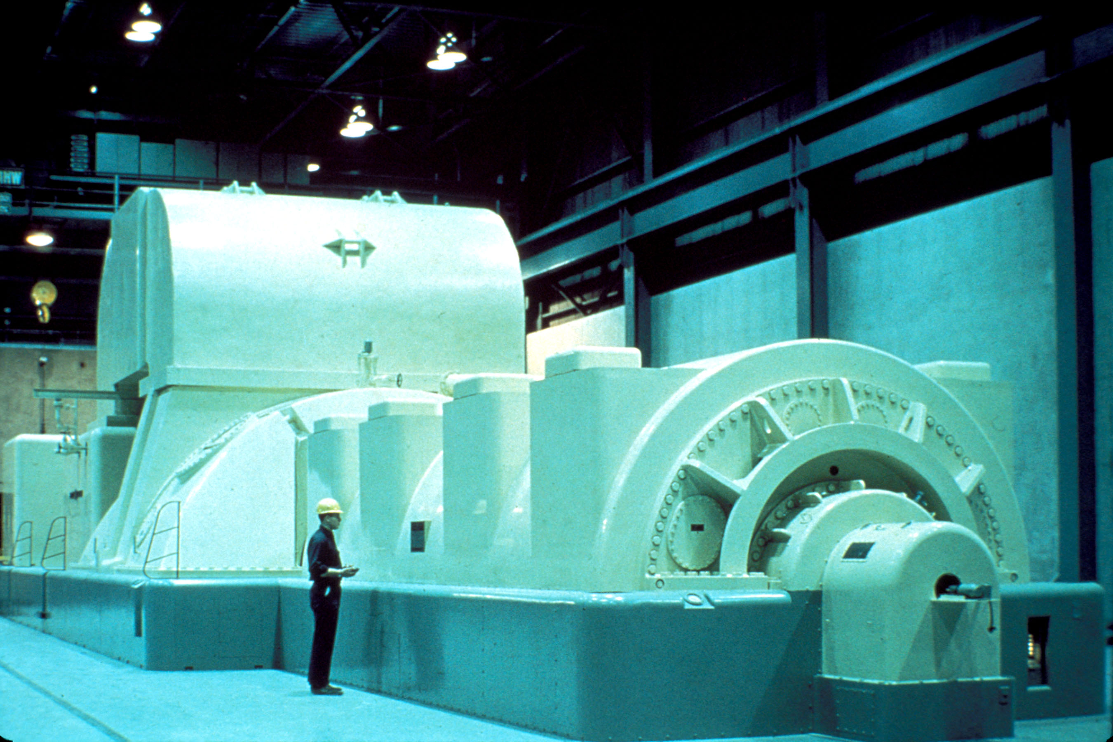
Умови існування струму:
наявність вільних носіїв електричного заряду
Наприклад:
Ця умова забезпечується включенням в електричне коло джерела живлення, в якому відбувається перетворення певного виду енергії в електричну
створення і підтримання у провіднику електричного поля
замкнуте електричне коло
Щоб у провіднику існував струм, потрібно, аби між його кінцями існувала постійна різниця потенціалів.

Slide 4

Окремий пристрій, що входить до складу електричного кола і виконує в ньому певну функцію, називається елементом електричного кола.
Електричне коло — це сукупність пристроїв і об'єктів, які утворюють шлях електричного струму.
Електричне коло ділиться на:
внутрішню (відноситься саме джерело електричної енергії.)
зовнішню частини (входять з`єднувальні дроти, споживачі, рубильники, вимикачі, прилади електровимірювань, тобто все те, що приєднане до затискачів джерела електричної енергії.)

Slide 5
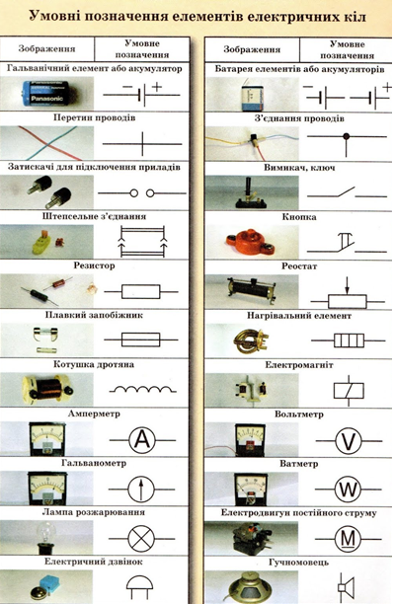

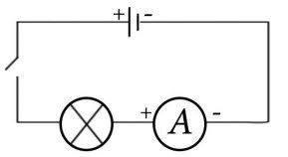
Схема електричного кола

Slide 6


Якщо під час проходження електричного струму за будь-які однакові інтервали часу через поперечний переріз провідника переноситься однаковий заряд, то такий струм називають постійним.
Тобто для постійного струму сила струму не змінюється з часом.

Slide 7

Що таке сила струму?
Скалярна величина
Визначає інтенсивність руху заряджених частинок
Одиниця вимірювання – Ампер
1А = 1Кл/с.
Кратні або частинні одиниці сили струму:
1 мкА= 0,000001 А = 10⁻⁶ А
1мА = 0,001 А = 10⁻³ А
1 кА = 1000 А = 10³ А
Сила струму – фізична величина, що дорівнює відношенню електричного заряду, що пройшов через переріз провідника, до часу протікання струму.

Slide 8


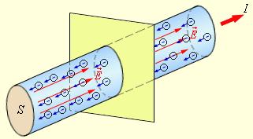
Сила струму залежить від:
Сила струму
заряду, який переносить кожна частинка
концентрації частинок
швидкості їх напрямленого руху
площі поперечного
перерізу провідника.

Slide 9
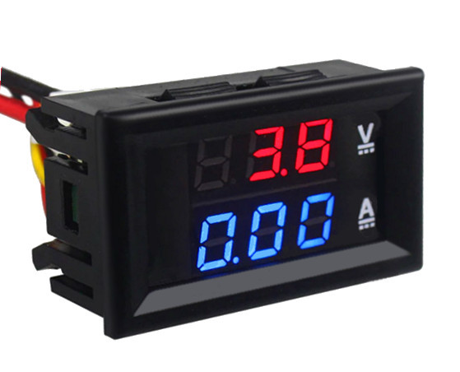
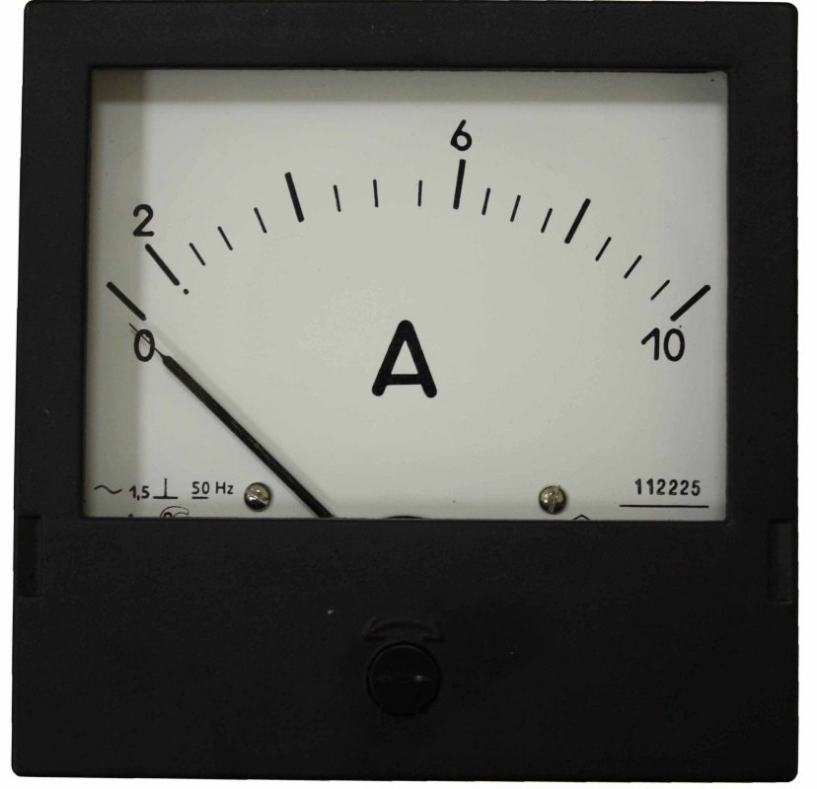
СИЛА СТРУМУ
Вмикають в коло послідовно з тією ділянкою електричного кола, де передбачається вимірювати струм.
Силу струму вимірюють амперметром
Для вимірювання сили струму,
що перевищує значення, на яке розрахований прилад, для розширення меж його вимірювання, до амперметра підключають шунт.
Шунт являє собою звичайний резистор, який під’єднують до приладу паралельно.

Slide 10
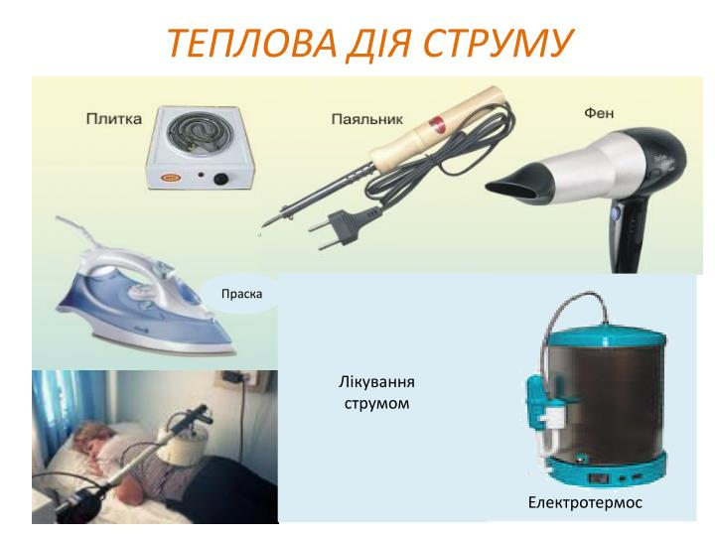


Дії електричного струму:
Теплова
Провідник, у якому тече струм, нагрівається. Цю дію струму використовують в електричних чайниках, бойлерах, електричних обігрівачах тощо

Slide 11
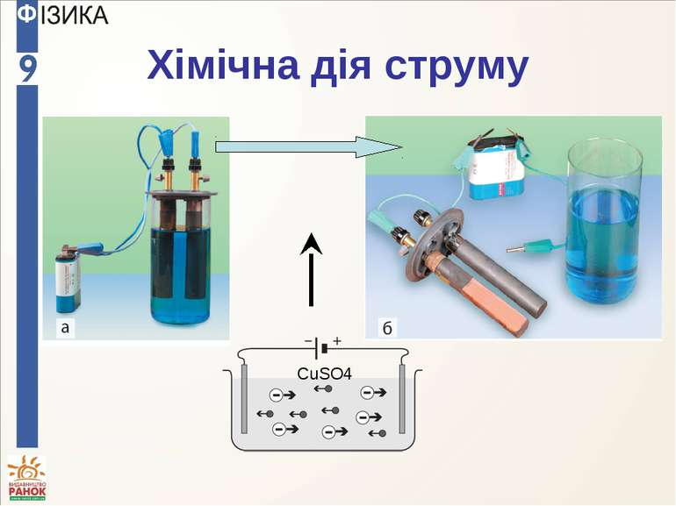
Дії електричного струму:
Хімічна
Струм може спричинити хімічні перетворення речовини. Наприклад, з розчину мідного купоросу під дією струму виділяється чиста мідь.

Slide 12
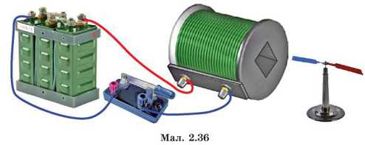
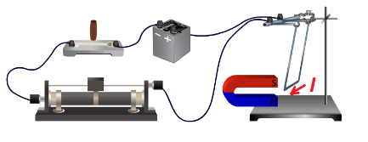
Дії електричного струму:
Магнітна
Коли в провіднику виникає електричний струм, розташована поблизу магнітна стрілка повертається в певному напрямі (це знаменитий дослід Ерстеда), а на розташований поблизу інший провідник зі струмом діє певна сила.

Slide 13
Електричний струм широко використовують у сучасному світі

Slide 14
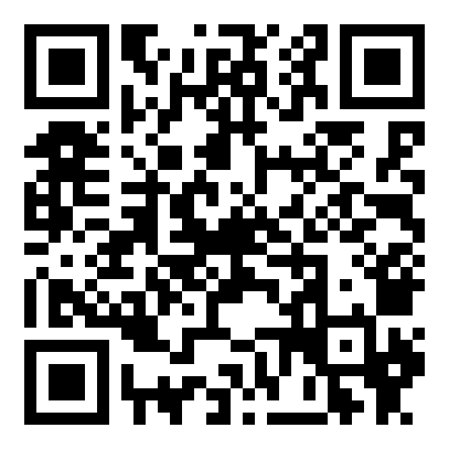
Перевірити свої знання з даної теми можна тут…
Дякую за увагу

